Slide 1



计算机与网络安全综合实验
李 娜
nli@xidian.edu.cn

Slide 2



线下实验参考书目
2023年秋季《计算机与网络安全》 李 娜 2

Slide 3

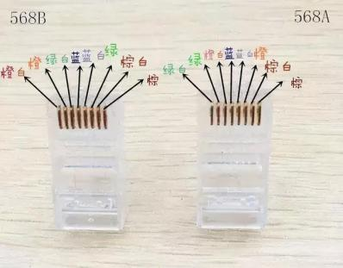


注意事项
l 离开前打扫干净自己桌面和地面
l 珍惜资源，不要将线扔到垃圾桶。
2023年秋季《计算机与网络安全》 李 娜 3

Slide 4


线下实验1.2
访问H3C网络设备
2023年秋季《计算机与网络安全》 李 娜 4

Slide 5


访问H3C设备
l 访问H3C设备是H3C认证考试中最基本的实验
内容。学习访问H3C设备该掌握的几个术语及 其相关技术
l Console端口
l Telnet l AUX l SSH
l HTTP
2023年秋季《计算机与网络安全》 李 娜
5

Slide 6

访问H3C设备
l Console端口：是一种串行通信接口，Console端口类型为EIA/TIA - 232 DCE 。通过用户终端的串行端口可以与设备上的Console口直接连 接，以实现对H3C设备的本地配置。
l Telnet：远程通信网络协议（Telecommunication Network Protocol） 的简称，是一种传输控制协议（TCP）连接，用来传输数据和少量的 Telnet控制信息。Telnet采用客户端/服务器模式。
l AUX端口：备份口，AUX端口类型为EIA/TIA-232 DTE ，通常用于 通过Modem进行拨号访问。
2023年秋季《计算机与网络安全》 李 娜 6

Slide 7

访问H3C设备
l SSH ：安全外壳（Secure Shell）的简称。SSH可以利用加密和强大 的认证功能提供安全保障，保护设备不受诸如IP地址欺诈、明文密码 截取等攻击，从而对网络设备进行安全的远程访问。SSH采用客户端/ 服务器模式工作。
l HTTP：超文本传输协议（Hypertext Transfer Protocol）的简称。
HTTP能够在网络中传递Web页面，通过Web的配置页面可以完成H3C
设备配置。
2023年秋季《计算机与网络安全》 李 娜 7

Slide 8
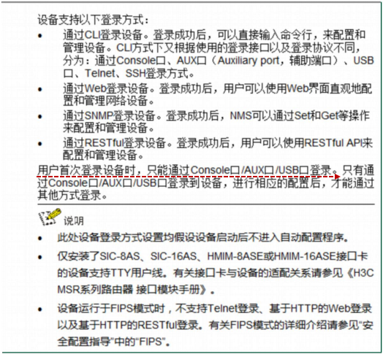

截取自最新的H3C文档
CLI（command-line
interface ，命令行界面）
是指可在用户提示符下键入可
执行指令的界面，它通常不支 持鼠标，用户通过键盘输入指
令，计算机接收到指令后，予
以执行。
2023年秋季《计算机与网络安全》 李 娜 8

Slide 9
实验内容之一
通过Console端口本地访问H3C设备
2023年秋季《计算机与网络安全》 李 娜 9

Slide 10
实验目的
l 熟悉H3C路由器的开机界面。
l 通过Console端口实现对第一次上电的H3C路 由器的本地访问。
2023年秋季《计算机与网络安全》 李 娜 10

Slide 11


设备需求
l 1台具有1个以上10/100Mbit/s以太网电接口的H3C 路由器。
l 一台装有Windows系列操作系统的PC（台式机或 笔记本） 以及Console电缆及转接器。
注意：很多笔记本都不再配置串行接口，需要购置USB转串行接口的适配器。
2023年秋季《计算机与网络安全》 李 娜 11

Slide 12
H3C 路由产品系列
l CR核心路由器
l SR系列高端路由器
l MSR系列开放多业务路由器
l ER系列低端路由器
2023年秋季《计算机与网络安全》 李 娜
12

Slide 13
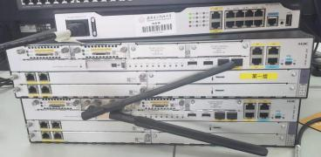

实验室的路由器
l 2台H3C MSR 36-40企业级路由器。
l 1台H3C MSR 26-00路由器。
l 一台H3C MSR 810-W-DB无线路由器。
2023年秋季《计算机与网络安全》 李 娜 13

Slide 14
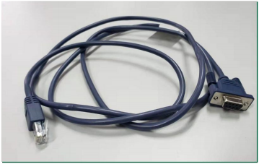
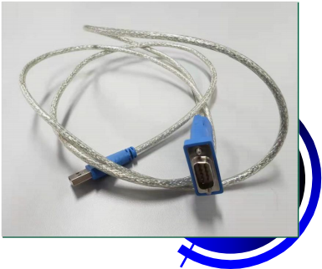

l 上图：RJ-45转串口
l 下图：串口转USB
l 两者串口相连就变成一 边是USB口，一边是
RJ-45口。
注意：这里需要
安装驱动！！！
2023年秋季《计算机与网络安全》 李 娜 14

Slide 15
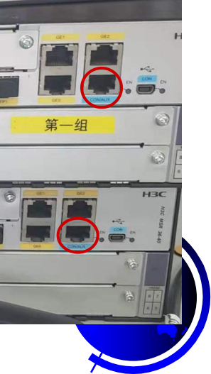
线缆链接及配置说明
l PC通过Console电缆连接到 路由器的Console端口
l将H3C路由器的配置电缆 USB插口连接到PC的串口。
l将H3C路由器的配置电缆RJ- 45插头连接到H3C路由器的 Console端口。
2023年秋季《计算机与网络安全》 李 娜 15

Slide 16

实验配置
l 连接好所有设备，给各设备加电后，开始按 照以下步骤进行实验
l为了保证从PC能够正常登录到H3C路由器上， 需要在PC上运行终端仿真软件
l实验室使用的操作系统是Windows 7 ，可以使用
第三方终端控制软件，如：SecureCRT 、PuTTY
等。
/
2023年秋季《计算机与网络安全》 李 娜 16

Slide 17

终端仿真软件
l 使用PC上的终端仿真软件来实现通过Console端口 对H3C路由器的访问。
– Window Server 2003操作系统需要在Windows组件中添 加“超级终端”程序，而Windows XP操作系统下会自带“ 超级终端”程序。
– 使用Windows Vista 、Windows Server 2008或Windows 7
系统，请使用第三方的终端控制软件。
2023年秋季《计算机与网络安全》 李 娜 17

Slide 18

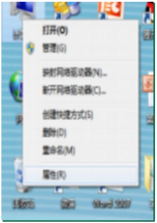
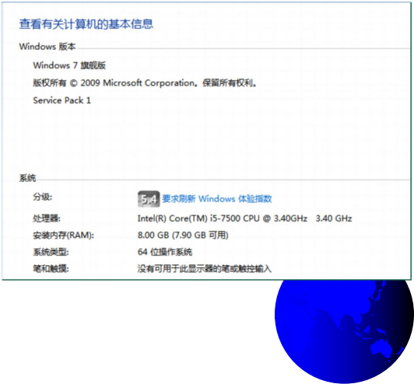
你的电脑安装的是什么系统？
2023年秋季《计算机与网络安全》 李 娜 18

Slide 19
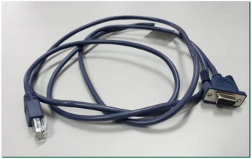
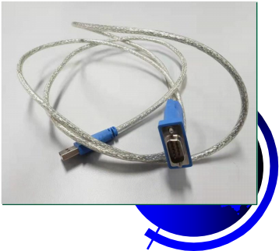
第1步：安装驱动
l 将PC的USB端口和路由器的 Console口相连。
l 加电后安装驱动程序，否则 线缆无法正常工作。
l 具体方法详见文档“USB转串 口驱动安装”。
2023年秋季《计算机与网络安全》 李 娜 19

Slide 20
第2步：运行和设置终端仿真软件
l 本次实验采用的是XShell7
l 具体下载、安装、配置和使用步骤详见 文档“XShell的下载安装配置 ”
2023年秋季《计算机与网络安全》 李 娜 20

Slide 21
第3步：启动H3C路由器
l H3C路由器启动前的检查
– 确保电源已经连接正确。
– 确保配置电缆连接正确。
– 配置终端已经打开。
– 终端参数已经设置完毕。
l H3C路由器上电启动：打开H3C路由器 电源的开关。
2023年秋季《计算机与网络安全》 李 娜
21

Slide 22

第4步：查看路由器启动信息
l H3C路由器上电启动后，在PC的超级终端界面上会有如下 的信息输出
Ø H3C路由器的设备型号
Ø CPU和ROM启动程序版本
Ø ComWare软件名称及各种存储器（SDRAM 、FLASH等）的容量
等重要信息
l “Press ENTER to get started ”提示信息出现标志着H3C
路由器启动完成，此时按回车键，终端屏幕显示<H3C>，
表示进入H3C设备的用户视图下。
/
2023年秋季《计算机与网络安全》 李 娜 22

Slide 23
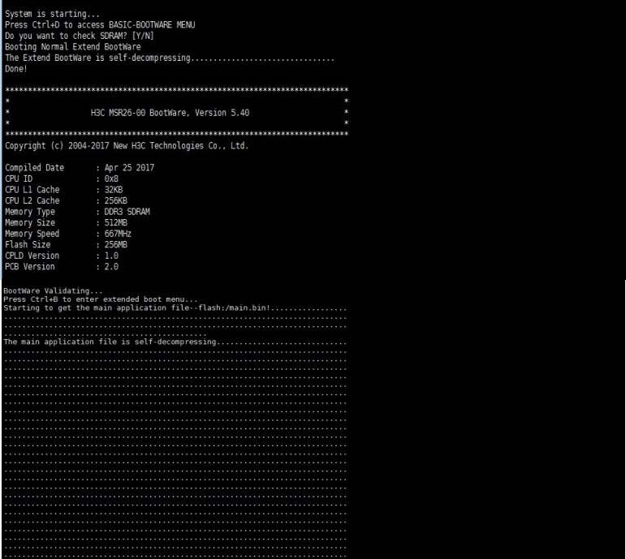

2023年秋季《计算机与网络安全》 李 娜 23

Slide 24
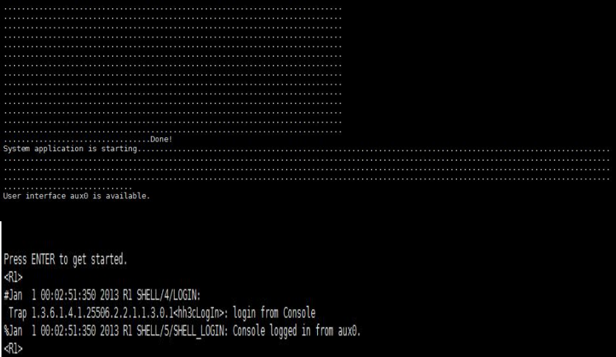
2023年秋季《计算机与网络安全》 李 娜 24

Slide 25
实验内容之二
通过Telnet远程访问H3C设备
2023年秋季《计算机与网络安全》 李 娜 25

Slide 26
Telnet
l Telnet提供一种通过终端远程登录到服务器的方 式。用户可以先登录到一台主机，然后再通过 Telnet的方式远程登录到网络上的其它主机，而 不需要为每一台主机都连接一个PC。
l H3C路由和交换设备既可以作为Telnet服务器， 也可以作为Telnet客户端访问其他H3C设备或其 他品牌的网络设备。 、
2023年秋季《计算机与网络安全》 李 娜 26

Slide 27

实验目的
l 掌握H3C设备命名
l 掌握H3C设备作为Telnet服务器实现的远 程访问
l 掌握在H3C设备上使用Telnet客户端访问
Telnet服务器
/
2023年秋季《计算机与网络安全》 李 娜 27

Slide 28
设备需求
l 2台具有2个以上10/100Mbit/s以太网点接 口的路由器
l 1台装有Windows系列操作系统和XShell
软件的PC
l 2条双绞线跳线
l 1条Console电缆及转接器
2023年秋季《计算机与网络安全》 李 娜 28

Slide 29

线缆连接
l PC通过Console电缆连接到H3C路由器的Consolo端口上
l 使用1根双绞线跳线连接H3C路由器H3C-R1的E0/1接口 和H3C路由器H3C-R2的E0/0接口
l 使用1根双绞线跳线把PC的GE0接口连接到H3C路由器 H3C-R1的E0/0接口
备注：e—ethernet 0—slot 1—port ，即第一个数字解释哪个板卡（卡
槽），第二个数字是板卡上的端口。
2023年秋季《计算机与网络安全》 李 娜 29

Slide 30
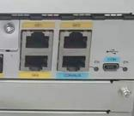
线缆连接
l 路由器的GE端口在Console端口附近，共三个GE0 、GE1 和GE2 ，GE指的是 Gigabit Ethernet 千兆以太网接口，带 有GE标记的接口说明是 1000M 以太网网络接口
l PC通过Console电缆连接到H3C路由器的Consolo端口上
l 使用1根双绞线跳线连接H3C路由器H3C-R1的GE0/1接口
和H3C路由器H3C-R2的GE0/0接口
l 使用1根双绞线跳线把PC的GE0接口连接到H3C路由器
H3C-R1的GE0/0接口
/
2023年秋季《计算机与网络安全》 李 娜 30

Slide 31
实验配置
l 配置H3C-R1为Telnet服务器，PC作为 Telnet客户端访问H3C-R1（选做）
l 配置H3C-R1和H3C-R2的以太网接口，
使之互通，H3C-R2作为Telnet客户端访
问H3C-R1（先完成该实验）
/
2023年秋季《计算机与网络安全》 李 娜 31

Slide 32
实验配置
设备名称 | 接口名称 | IP地址
H3C_R1 | GE0/0 | 192.168.10.254/24
H3C_R1 | GE0/ 1 | 192.168.100.1/24
H3C_R2 | GE0/0 | 192.168.100.2/24
PC | GE0 | 192.168.10.1/24
2023年秋季《计算机与网络安全》 李 娜 32

Slide 33

实验配置
l 连接好所有设备，给设备加电后，主要步骤 如下
l配置H3C路由器作为Telnet服务器。
lH3C路由器作为Telnet客户端访问H3C设备。
详细步骤参见文档“配置两台3640路由器分别作
为Telnet服务器和客户端”
/
2023年秋季《计算机与网络安全》 李 娜 33

Slide 34
实验要求
l 撰写实验报告
– 按照模板书写实验步骤
– 回答课后问题
2023年秋季《计算机与网络安全》 李 娜
34

